Slide 1
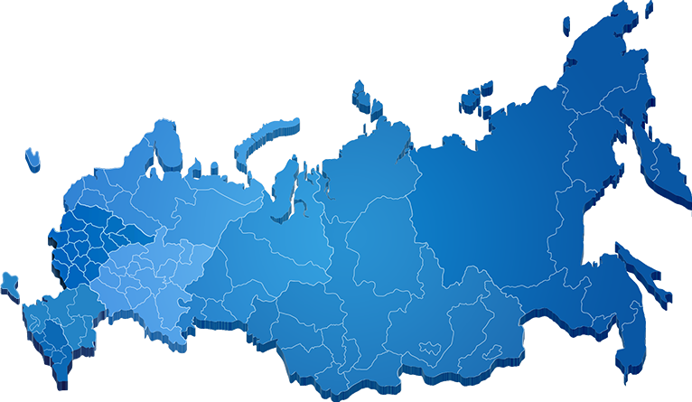
«БИЗНЕС-БАРОМЕТР КОРРУПЦИИ» 4 ЭТАП
КОМПЬЮТЕРНЫЕ УСЛУГИ
СВЯЗЬ
ПРИНЯЛИ УЧАСТИЕ
ОБРАЗОВАНИЕ
ОБЩЕСТВЕННОЕ
ПИТАНИЕ
ТРАНСПОРТ
40 700
предпринимателей
ТОРГОВЛЯ
85 СУБЪЕКТОВ
ТУРИЗМ
ПРОИЗВОДСТВО
СТРОИТЕЛЬСТВО
СЕЛЬСКОЕ ХОЗЯЙСТВО
Средний 15,56%
Микро 20,77%
Крупный 5,29%
ИП 24,21%
Малый 33,32%
Торгово-промышленная палата РФ
2018

Slide 2
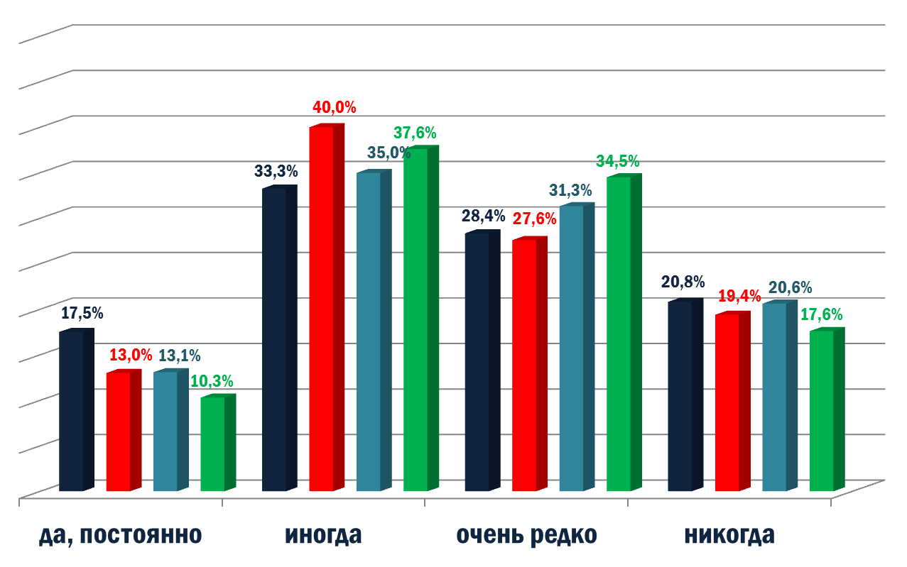
Сталкиваетесь ли Вы в своей деятельности с проявлениями коррупции, если «да», то как часто?
I ЭТАП
II ЭТАП
III ЭТАП
IV ЭТАП

Slide 3
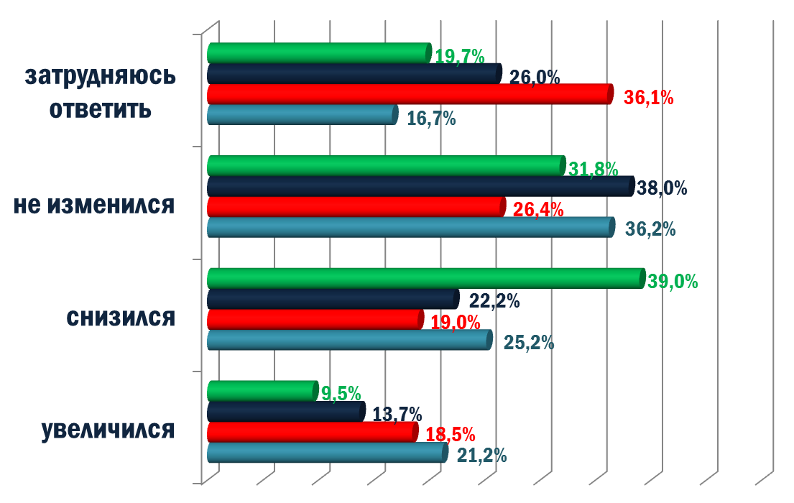
Изменился ли уровень коррупции за последний год?
I ЭТАП
II ЭТАП
III ЭТАП
IV ЭТАП

Slide 4
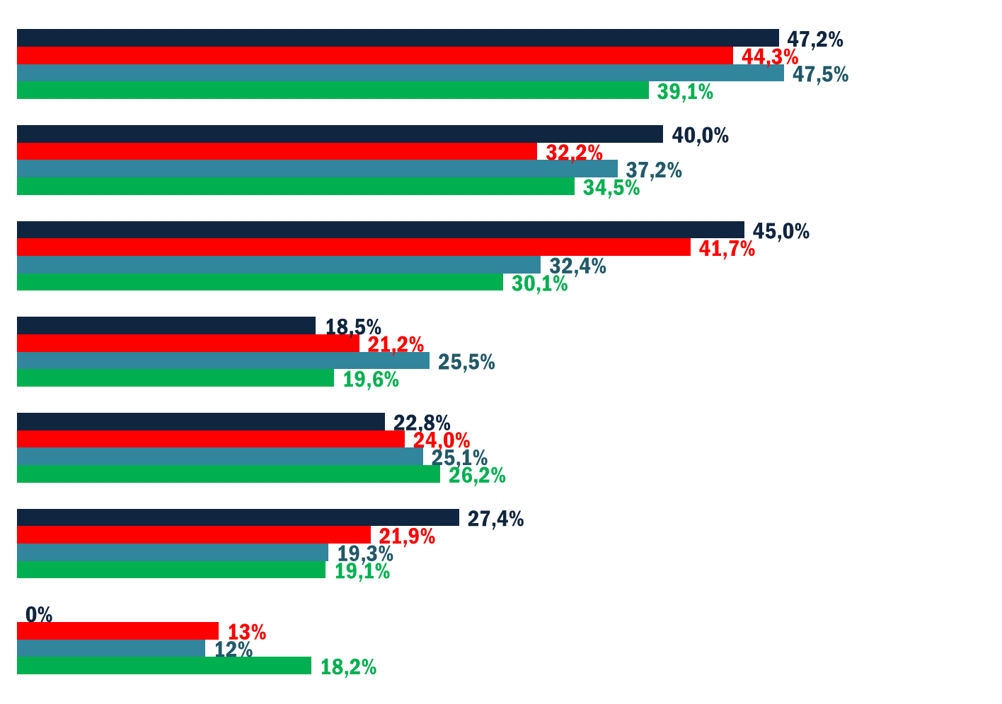
Наиболее коррумпированные направления, с которыми сталкиваются предприниматели в своей деятельности?
Получение разрешений, справок, лицензирования, аккредитации
Контроль (надзор) за предпринимательской деятельностью
Государственные, муниципальные закупки, закупки у государственных компаний
Выполнение санитарно-эпидемиологических норм
Регистрация сделок с недвижимостью, земельные отношения
Возбуждение и расследование уголовных дел, дел об административных правонарушениях в сфере предпринимательской деятельности
Открытие, закрытие бизнеса
I ЭТАП
II ЭТАП
III ЭТАП
IV ЭТАП

Slide 5
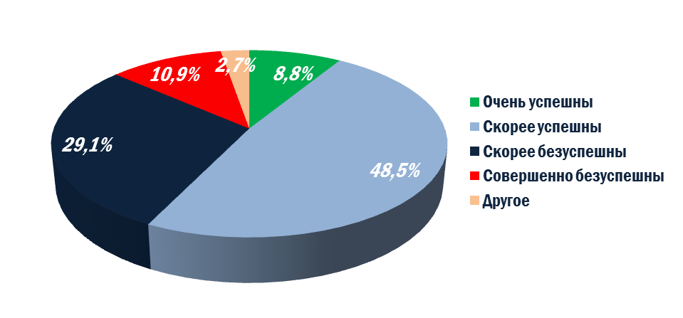
Насколько, по Вашему мнению, успешны действия федеральных властей по противодействию коррупции?
данный вопрос предложен только в 4 этапе

Slide 6
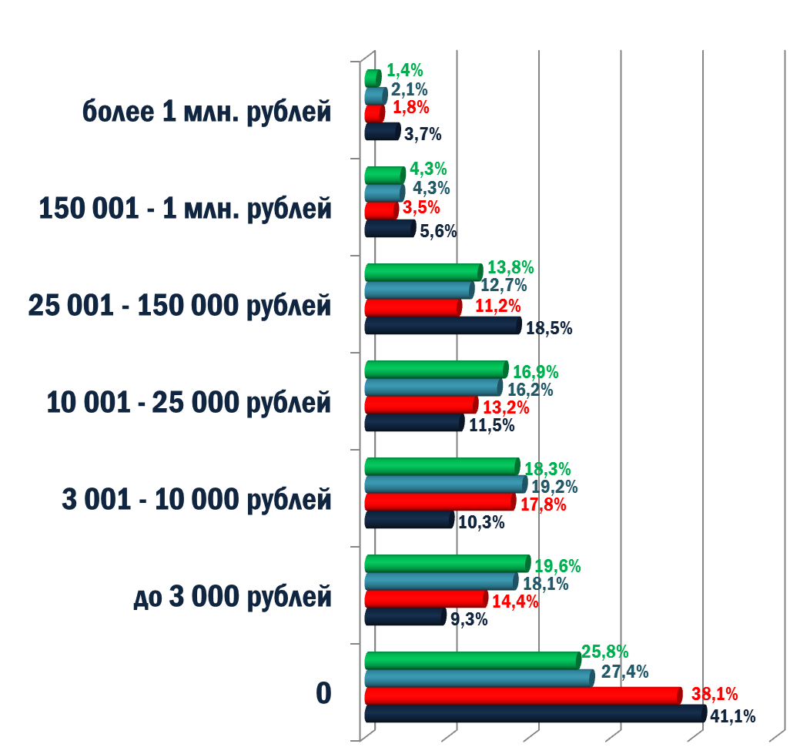
Как Вы оцениваете примерный суммарный объем такого неофициального платежа или подарка?
I ЭТАП
II ЭТАП
III ЭТАП
IV ЭТАП

Slide 7
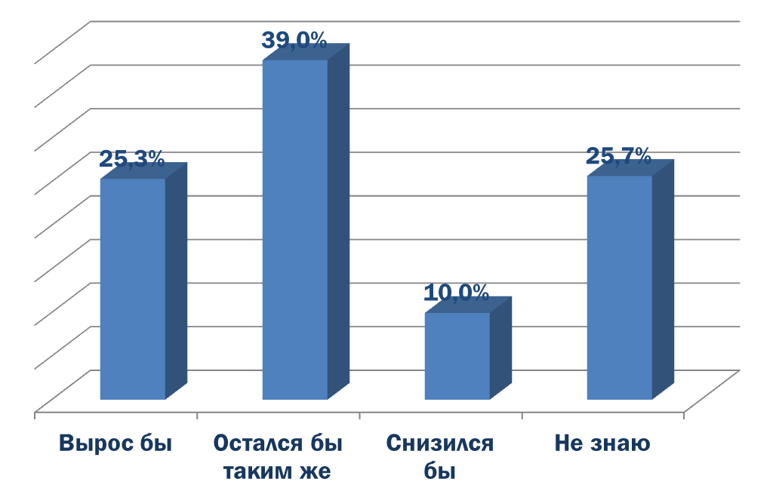
Как Вы думаете, если бы взяточничество и коррупция вдруг исчезли, то как это отразилось бы на годовом объеме продаж Вашего предприятия в следующем финансовом году? Объем продаж:

Slide 8
Голос предпринимателей услышан!
ВЫ С НАМИ?
#ЯПротивКоррупции
ВЫ С НАМИ!
Информация о проекте «БИЗНЕС-БАРОМЕТР КОРРУПЦИИ» включена:
в доклад Президенту РФ Путину В.В. о реализации Национального плана противодействия коррупции;
В Национальный план противодействия коррупции на 2018-2020 годы
#ТППРФ
#БизнесБарометрКоррупции
#ЯнеБеруВзяток
#ЯнеДаюВзяток
Торгово-промышленная палата РФ
2018
#ТППРФ

Slide 9
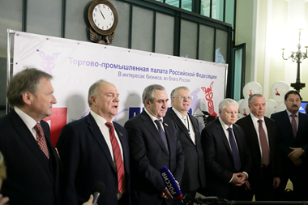
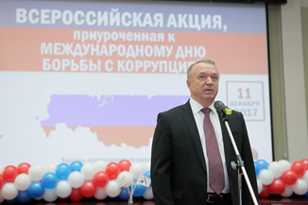
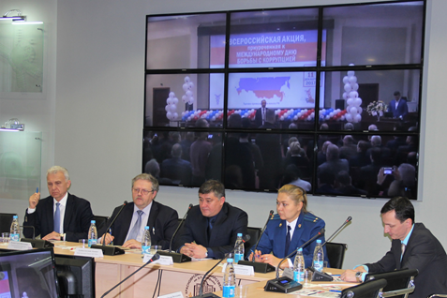
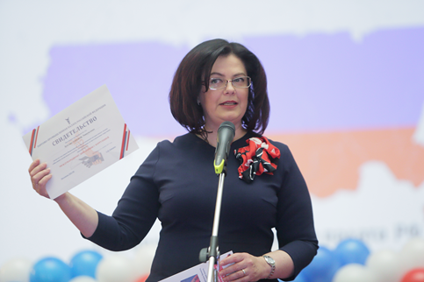
ВПЕРВЫЕ ПРОВЕДЕНА ВСЕРОССИЙСКАЯ АКЦИЯ
ПРИУРОЧЕННАЯ К
МЕЖДУНАРОДНОМУ ДНЮ БОРЬБЫ С КОРРУПЦИЕЙ
Видеоконференцсвязь объединила все регионы России
В торжественной части участвовали:
лидеры четырех фракций Государственной Думы Российской Федерации, руководители Министерства труда и социальной защиты Российской Федерации и Министерства юстиции Российской Федерации, Уполномоченный при Президенте Российской Федерации по защите прав предпринимателей
Торгово-промышленная палата РФ
2018

Slide 10
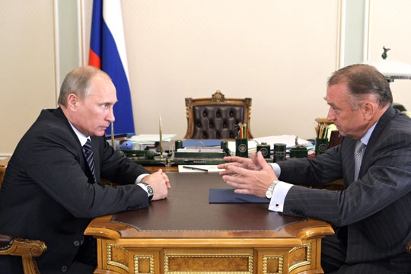
Президент ТПП РФ С.Н.Катырин вошел в состав Cовета по противодействию коррупции при Президенте России
Указ Президента Российской Федерации от 18 октября 2017 года № 489
Торгово-промышленная палата РФ
2018

